Slide 1
深圳湾雲玺项目信息

Slide 2

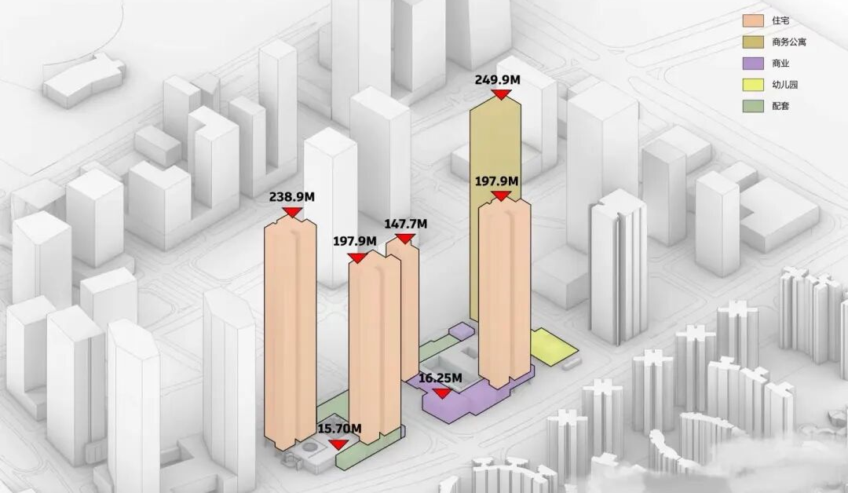
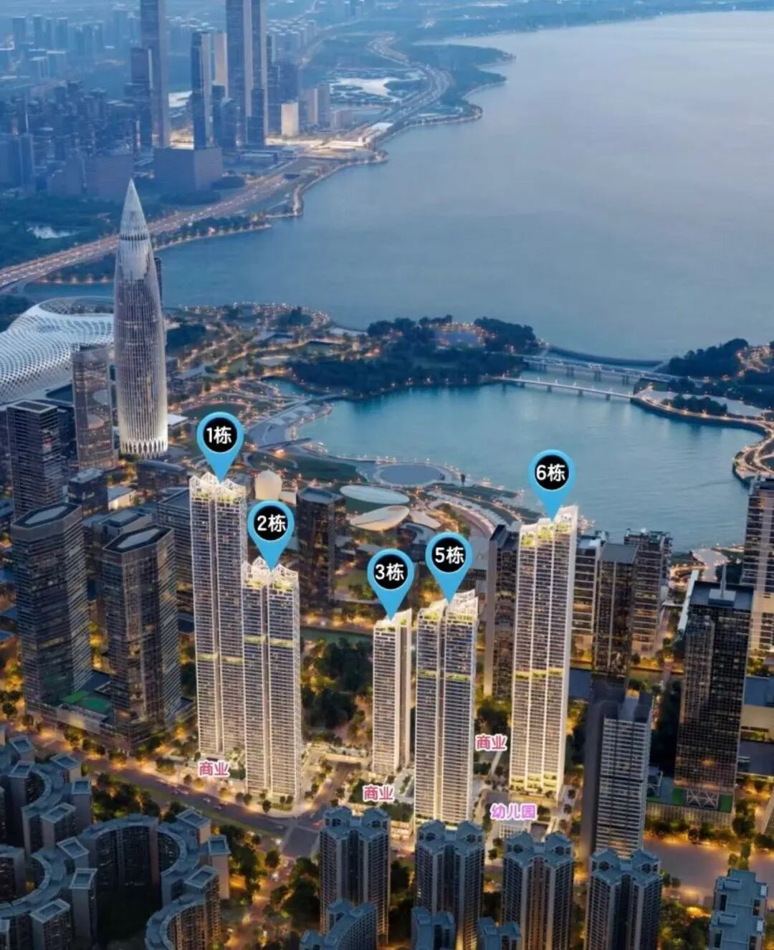
一、基本信息
【地块概况】土地面积3.86万㎡，其中北侧地块12197.30㎡，南侧地块22456.36㎡，北区为两栋约200-240米住宅，南区为两栋约150-200米住宅，一栋250米公寓；住宅层高统一为3.6米。其余为道路，建筑面积263000㎡，容积率约7.6，土地使用年限70年；
【项目概况】项目总投资约208亿元，项目占地面积约3.85万㎡，总建面约26.3万㎡，其中住宅约17.7万㎡，商务公寓约7万㎡，商业约1万㎡；物业管理费为15.8元/㎡（华润物业），车位比为1:3.2（总车位：1800个），交楼时间预计28年底。

Slide 3
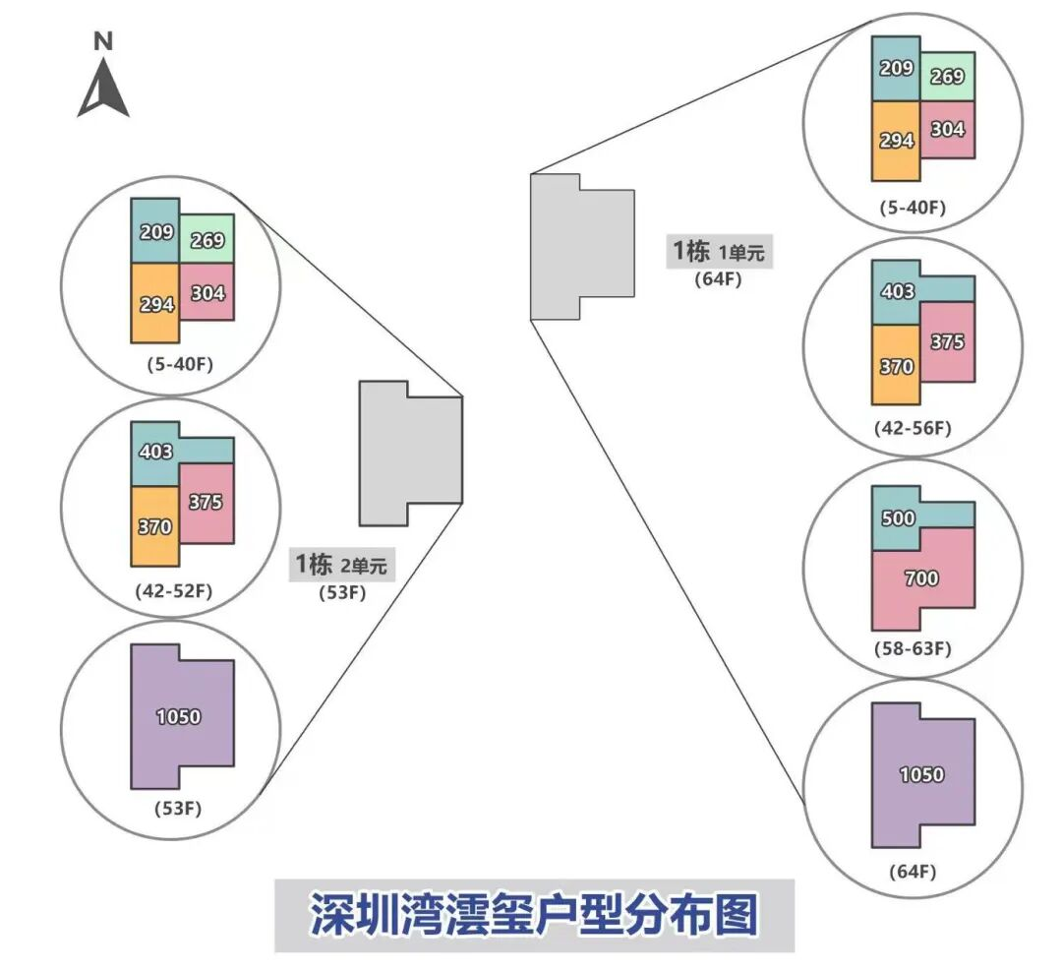
二、首开信息
【价格预判】首推北地块（1栋、2栋）348套，户型为209-269-294-304-375-403-500-700-1050㎡大平层住宅，户型起步为四房三卫大户型；大平层住宅+高端公寓，对外口径单价15万起，总价3000万起，主力产品4500-9000万。
【目前进度】10月25日于春笋12F开放展厅和异地样板间，截止10月30日已有400+客户来访，做了209㎡（丹健）和294㎡（CCD）两个样板间，预计11月初开放样板房，12月初开盘。首推348套房源涵盖约209-304㎡4房、370-403㎡4+1房、500-700㎡大平层及1050㎡顶奢大平层，户型多带家政空间，层高3.6米，精装交付且有多种设计方案与装修风格可选。雲玺目前主推中低楼层小户型（200㎡-300㎡），不提供大户型资料。项目营销由华润操盘，中海派一支销售团队共同销售。
户型配比
楼层 | 面积 | 户型 | 套数（套）
5-40F | 209㎡-304㎡ | 4房3卫 | 256
42-52/56F | 370㎡-375-403㎡ | 4+1房5卫 | 78
58-63F | 500㎡-700㎡ | 大平层 | 12
53/64F | 1050㎡ | 顶奢大平层 | 2
合计 |  |  | 348

Slide 4
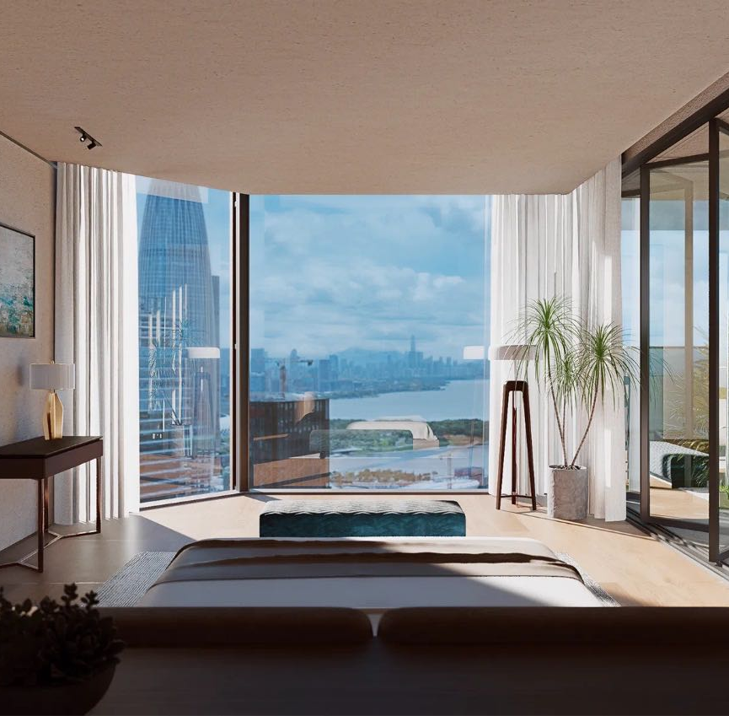
三、项目亮点
项目亮点:
1..所有户型都有超大阳台且阳台进深2.4米。
2.所有户型主卧都是双台盆+浴缸。
3.户型面积209平以上都有保姆房+保姆梯。
4.所有户型都是两梯一户，私享电梯厅。
5.所有户型不分高低区，层高3.6米。
6.所有户型至少都有双套房。
7.所有户型装修方案可选X空间。

Slide 5


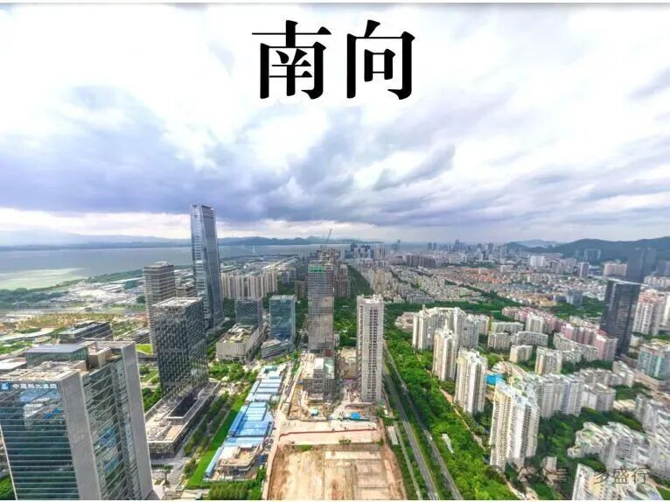
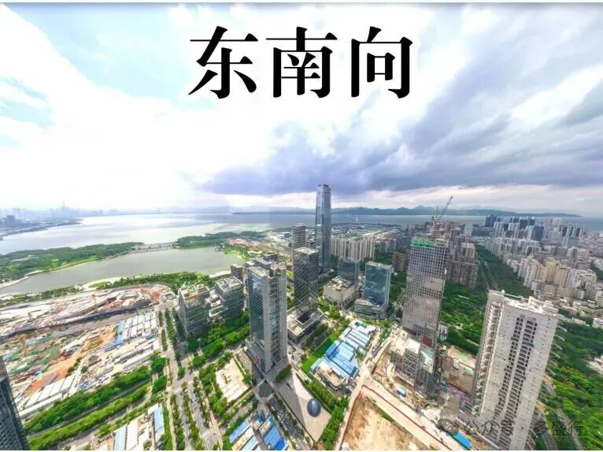
四、项目景观
• 低区（4F起，≤150米）：可俯瞰社区立体园林与人才公园局部景观，部分户型避开东侧阿里中心（78.4米）、中建科工大厦（162米）遮挡，实现部分海景视野；
• 高区（40F起，150-200米）：突破周边建筑高度限制，无遮挡俯瞰深圳湾海景、人才公园全景，远眺福田、罗湖天际线；
• 超高区（56F起，≥200米）：270°环幕视野，可同时眺望深圳湾大桥、香港元朗、前海自贸区，甚至夜间能欣赏到人才公园灯光秀与城市霓虹交织的盛景；
• 顶层1050㎡：整层设计，配备私人直升机停机坪，视野覆盖“山海城园”四重景观，堪称深圳顶豪的“天花板配置”。

Slide 6
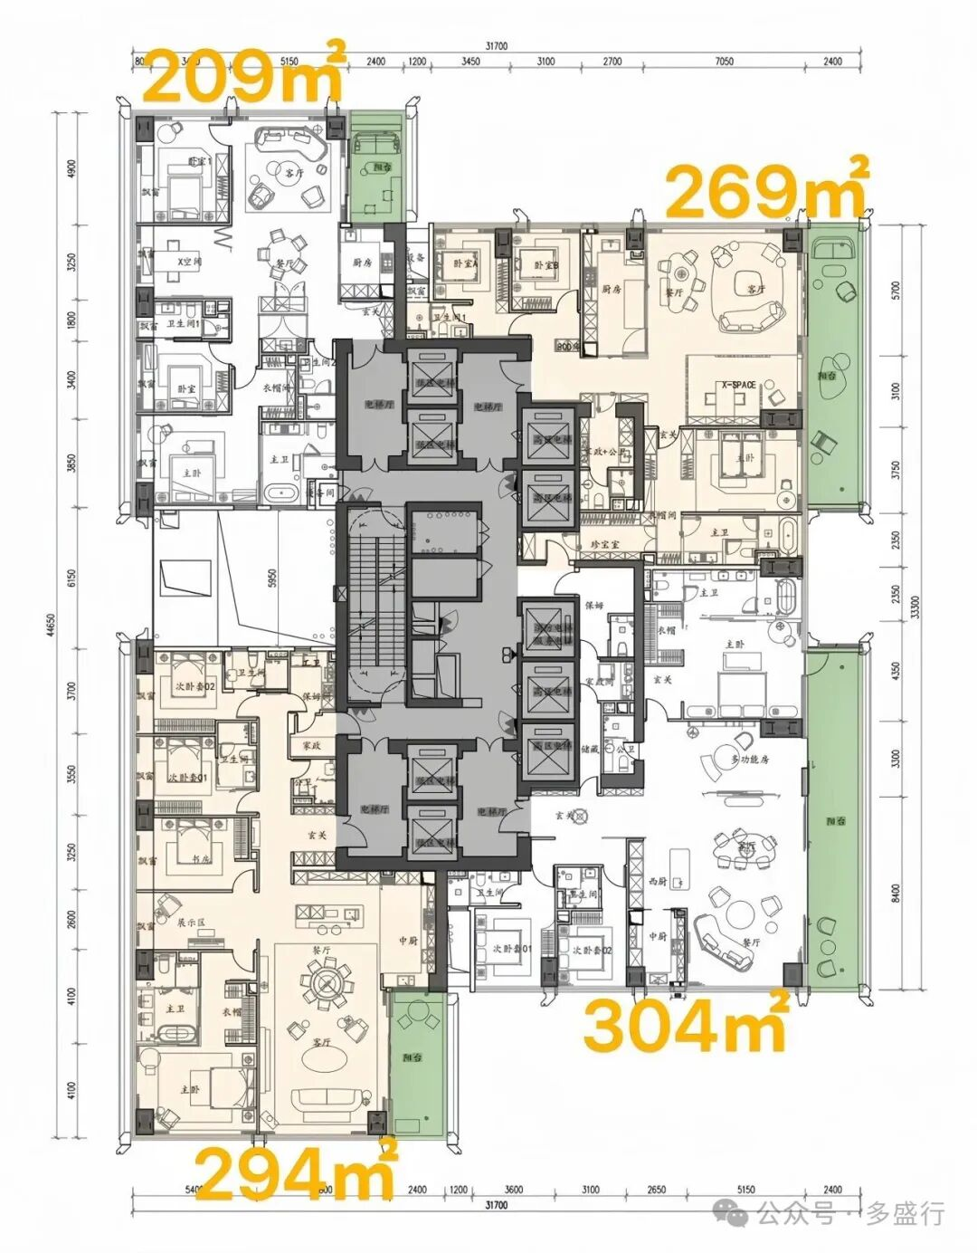
五、户型信息
中低区（209-304㎡）：5-40层，150米以内，部分东向有遮挡
中低区户型采用5梯4户设计，主打209-304㎡四房以上大户型，户户采用双门电梯通达，专梯入户空间。
•209㎡四房三卫：客厅8.8米进深+5.15米开间，阳台开间4.9米，双套房设计（主卧+老人房），适合三代同堂家庭；预留“X多变空间”，可改造为书房或儿童游乐区，实用率达92%；
•269㎡四房三卫：客厅7米开间+5.7米进深，阳台开间12.5米，采光面覆盖整个客厅与次卧，适合喜欢开放式社交空间的家庭；
•304㎡四房四卫：客厅5.1米开间+8.4米进深，阳台开间15米，搭配独立家政套间（含洗衣房+储物间），空间功能分区更细致，适合对收纳与隐私要求高的家庭。

Slide 7
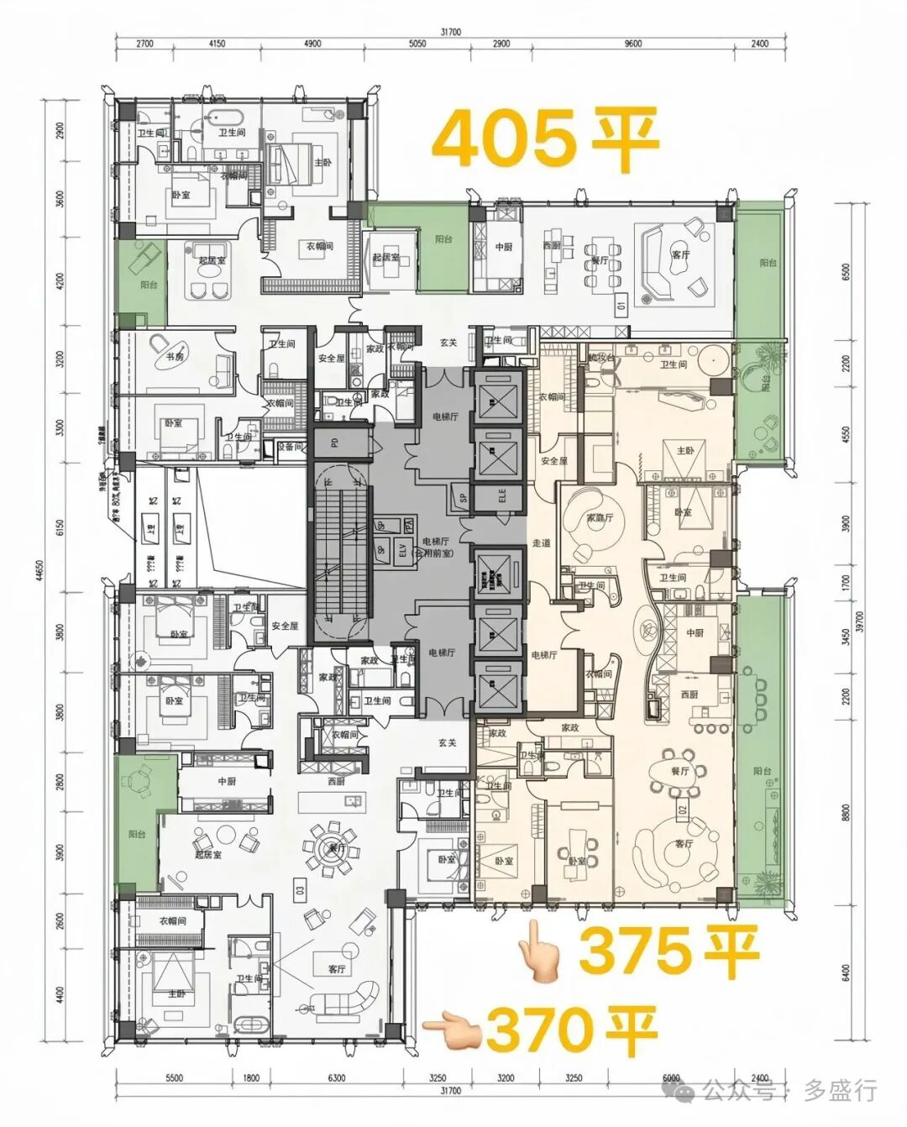
五、户型信息
高区（370-405㎡）：42层起，150-200米，东向看海无遮挡
高区为5梯3户设计，主打370-405㎡的4+1房五卫户型，配备家庭厅与家政套间。
•370㎡（西南向）五房四卫：客厅13.4米进深+7米开间，形成“巨厅+家庭厅”双社交空间，4套房设计（含主卧+双儿童房+老人房），适合多子女家庭；阳台开间7.35米，午后阳光充足，兼顾景观与居住舒适度；
•375㎡（东南向）四房三卫：客厅9.45米进深+6米开间，阳台开间14.45米，东南向采光更佳，早晨可享受“阳光+海景”双重体验；预留独立工作室，满足居家办公需求；
•405㎡四房五卫：客厅10米进深+6.5米开间，配备独立家庭厅与家政套间（含保姆房+洗衣房+储物间），3套房设计，主卧带“双衣帽间+梳妆台”，适合追求“功能齐全”的家族家庭。

Slide 8
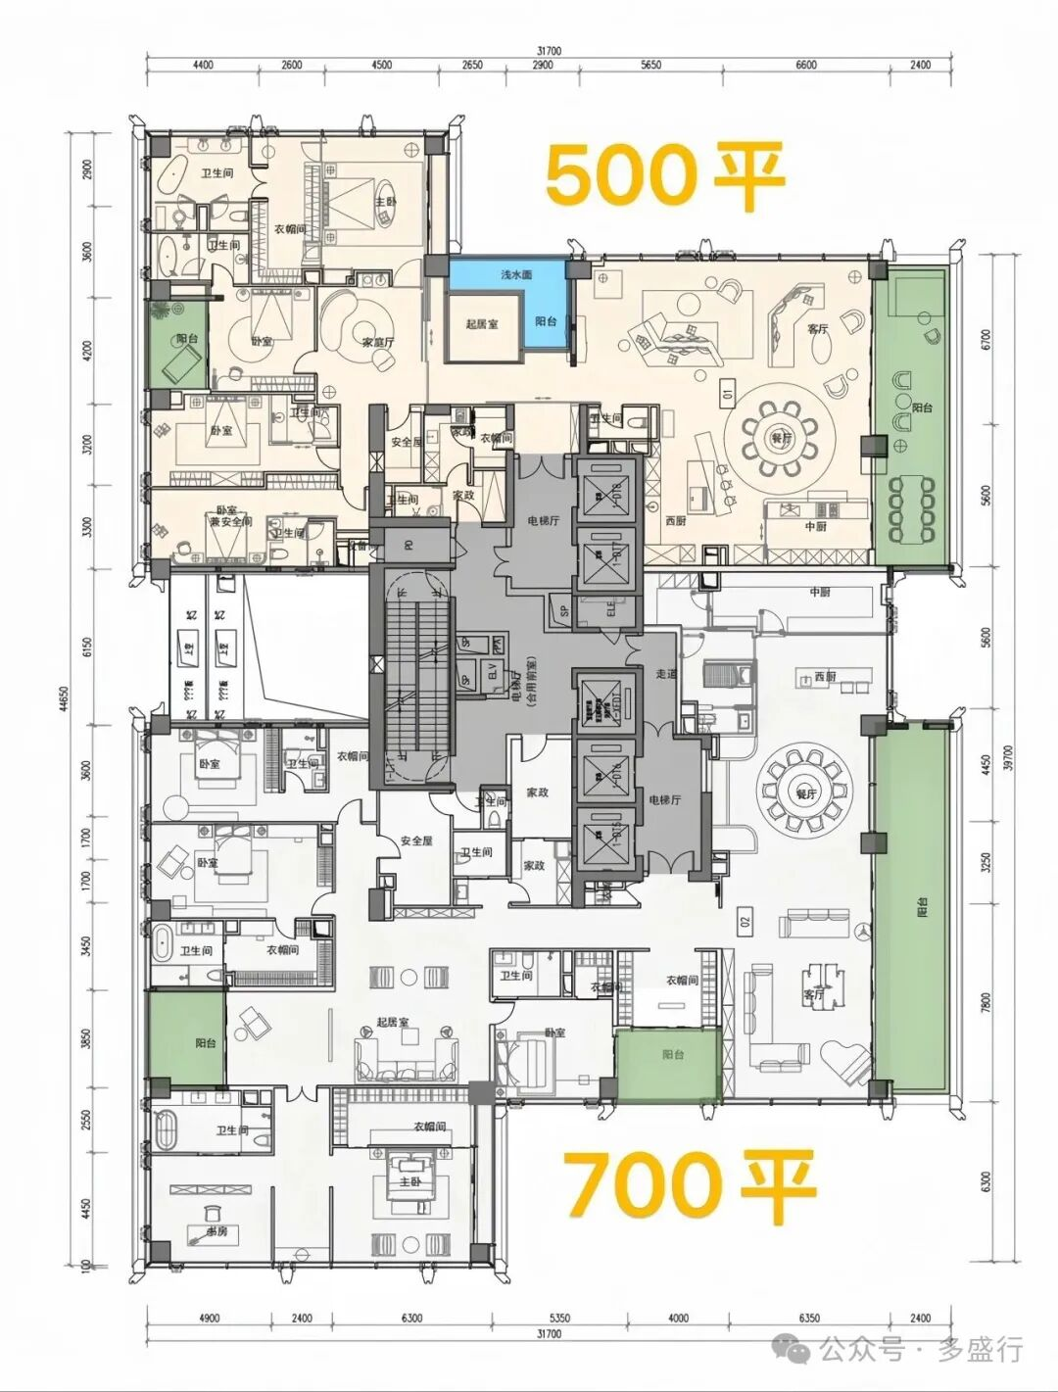
五、户型信息
超高区（500-700㎡）：58层起，超200米，看海无遮挡
超高区楼层超200米，拥有270°环幕视野。
•500㎡五房四卫：客厅12.5米开间+10米进深，阳台与客厅同宽（12.5米），可规划独立茶室、艺术展示区；4套房均带独立卫浴，主卧配备“观景浴缸”；
•700㎡五房四卫：客厅11米开间+13.5米进深，预留“私人会所”区域，可定制酒窖、影音室或收藏室；阳台开间15.5米，搭配4米进深。

Slide 9
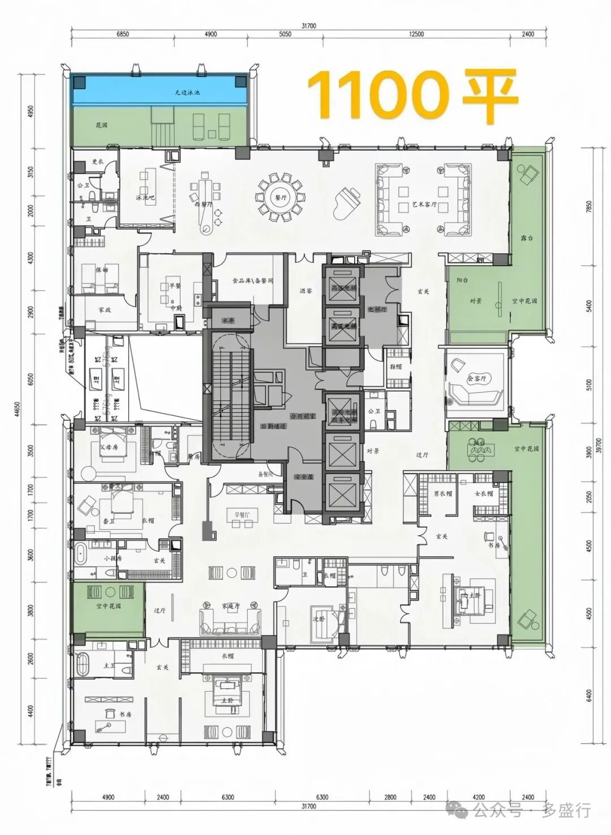
五、户型信息
顶楼（1100㎡）：53/64层，仅2套
•仅2套的顶楼户型，采用整层定制设计，带私人直升机停机坪。业主可根据需求自由划分空间，配备独立电梯厅、私人泳池、空中花园，甚至可定制“室内高尔夫练习场”，360°无遮挡视野覆盖“山海城园”四重景观，能同时看到春笋地标、深圳湾灯光秀与香港天际线”。

